Slide 1
Дніпровський Науковий ліцей інформаційних технологій Дніпровської міської ради
ВИПУСКНА РОБОТА
На тему “Пошук шляху на графах у тривимірному просторі”
Виконав:
Ліцеїст 11-Б класу
Напольських Денис Сергійович
Керівник:
Ентін Йосиф Абрамович
Дніпро
(2024)

Slide 2
Теоретичні основи
Графи
Тривимірний простір
Граф - це математична структура, що представляє зв'язки між об'єктами. Він складається з вершин (вузлів) і ребер, які з'єднують ці вершини. Вершини можуть представляти будь-які об'єкти, а ребра - їх зв'язки.
Тривимірний простір характеризується трьома осями координат - X, Y і Z. Кожна точка в цьому просторі має три координати, що визначають її положення. У нашому випадку, вершини графа розміщуються в тривимірному просторі.

Slide 3
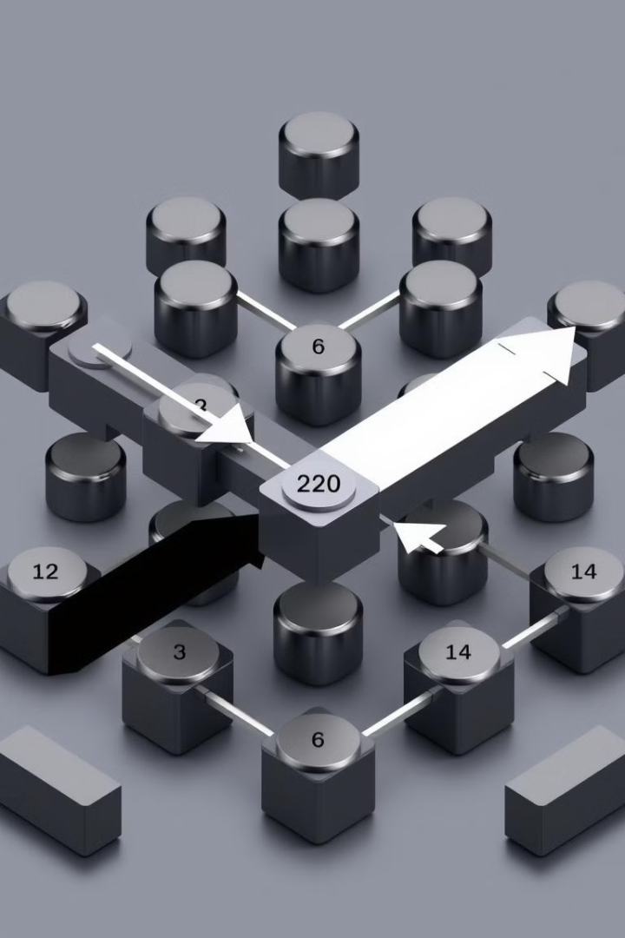
Популярні методи пошуку шляхів
1
Алгоритм Дейкстри
2
Алгоритм A*
Алгоритм Дейкстри знаходить найкоротший шлях від однієї вершини до іншої в графі з невід'ємними вагами ребер. Він працює за допомогою побудови дерева найкоротших шляхів.
Алгоритм A* - це евристичний алгоритм, який покращує алгоритм Дейкстри за рахунок використання евристики для оцінки відстані від поточного вузла до цільового. Це дозволяє йому швидше знаходити рішення.
3
Пошук в ширину (BFS)
4
Пошук в глибину (DFS)
Пошук в ширину використовується для обходу графа в послідовності рівнів. Він починає з початкового вузла і досліджує всіх його сусідів, потім сусідів сусідів і так далі.
Пошук в глибину - це алгоритм обходу графа, який рухається по гілках дерева до кінця, перш ніж повертатися до попереднього рівня. Він добре підходить для знаходження циклів в графі.

Slide 4



Реалізація проекту
Мова програмування
Бібліотеки
Алгоритми
Для реалізації проекту було використано мову програмування C# через її баланс між швидкістю роботи та легкістю користування
Було використано лише дві бібліотеки: OpenTK для роботи з OpenGL, та ImGui.NET для графічного інтерфейсу програми.
У проекті були реалізовані алгоритми A* та BFS, які були обрані через їх гнучкість для різних сценаріїв пошуку шляхів.

Slide 5
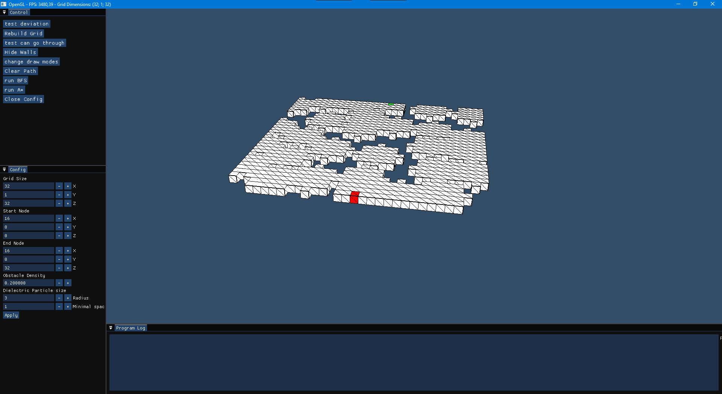
Інтерфейс Програми
Основні функції програми
Вікно візуалізації
Дисплей результатів
Налаштування сітки

Slide 6
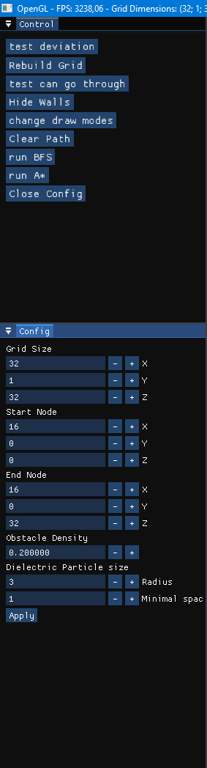
Опис головного меню
Будує нову сітку з іншим розташуванням частинок провідника
Вмикає / вимикає відображення частинок
Змінює режими відображення частинок діелектрика та провідника
Відміняє пошук та відображення шляху
Розміри сітки
Починає пошук шляху
за допомогою алгоритму пошуку в ширину
Координати початку шляху
Починає пошук шляху за допомогою алгоритму A*
Координати кінця шляху
Відкриває / закриває налаштування сітки та точок початку / кінця шляху
Шанс помістити частинку провідника у кожної клітини у сітці
Розмір частинок провідника

Slide 7
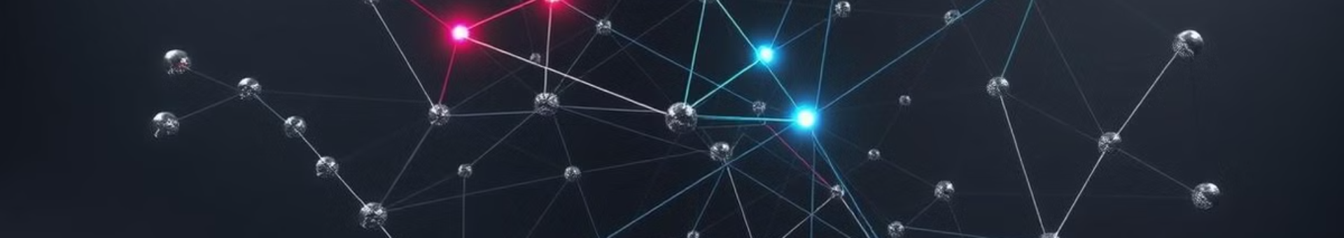
Результати
1
2
3
Ми провели серію експериментів, використовуючи різні типи графів з різною складністю. Алгоритми були протестовані на різних розмірах графів, з різними видами зв'язків між вершинами.
Результати показали, що алгоритм A* є найефективнішим за швидкістю та точністю порівняно з іншими алгоритмами. Він швидко знаходить оптимальний шлях, навіть у великих та складних графах.
Ми провели візуалізацію шляхів, отриманих за допомогою різних алгоритмів. Візуалізація дозволила нам наочно продемонструвати ефективність та точність алгоритмів, а також зрозуміти їх роботу.

Slide 8



Висновки
Ефективність
1
Алгоритм A* показав найвищу ефективність у пошуку шляхів у тривимірних графах. Він є швидшим та точнішим, ніж інші алгоритми, які ми досліджували.
Зручність
2
Реалізація алгоритмів на C# дозволила легко модифікувати та розширювати функціональність проекту, а також використовувати його для різних задач.
Застосування
3
Використання тривимірних графів та алгоритмів пошуку шляхів може знайти широке застосування в різних сферах, від навігації до планування маршрутів для автономних транспортних засобів.

Slide 9
Додаткові матеріали
У додатку до презентації представлені коди проекту, графіки результатів дослідження, а також список використаних джерел.
ЦЕ НЕ ФІНАЛЬНА ВЕРСІЯ ПРЕЗЕНТАЦІЇ, НА ЗАХИСТІ ВОНА СКОРІШЕ ЗА ВСЕ БУДЕ ЗОВСІМ ІНШОЮ

